Slide 1

Útmutató hallgatóknak az HWEB-re történő szakdolgozat feltöltéséhez
2026.
Pedagógiai Kar

Slide 2
Kedves Hallgató!
Kérjük, mielőtt feltöltené szakdolgozatát/ záródolgozatát / portfólióját és ahhoz kapcsolódó dokumentumokat
olvassa el a rövid tájékoztatónkat.
készítse elő a csatolandó dokumentumokat, hogy a pár lépésből álló szakdolgozat és ahhoz kapcsolódó dokumentumok beküldése/feltöltése zökkenőmentesen történjen
.

Slide 3
A szakdolgozat/záródolgozat leadásához szükséges dokumentumok:
Kötelező:
„Szakdolgozat” típusba a szakdolgozatot, záródolgozatot kell felölteni - az elektronikus fájlnév tartalmazza a szakdolgozat készítőjének NEPTUN kódját, nevét, a szakdolgozat címét és a benyújtás évét (kizárólag pdf fájltípus tölthető fel, max. méret 5 MB)
„Szakdolgozat kivonat1” típusba a szakdolgozatot/záródolgozatot kell Word formátumban feltölteni (fáljnév az előzőek szerint kerüljön megadásra, kizárólag docx fájltípus tölthető fel, max. méret 5 MB)
„Plágium-nyilatkozat” típusba a szakdolgozat plágium- és nyilvánosságra hozatalára vonatkozó együttes nyilatkozatként a leadott elektronikus kérelemből generált pdf-et kell feltölteni – (kizárólag pdf fájltípus tölthető fel, max. 500 KB)
Szükség szerint választható:
„Szakdolgozat melléklet” típusba (ha van) (pdf, docx , jpeg, jpg, png fájltípusok egyike tölthető fel, max. méret 10 MB)

Slide 4
A portfólió leadásához szükséges dokumentumok:
Kötelező:
„Portfólió” típusba a portfóliót kell felölteni - az elektronikus fájlnév tartalmazza a dokumentum készítőjének nevét, a portfólió témáját és a benyújtás évét (kizárólag pdf fájltípus tölthető fel, max. méret 5 MB)
Szükség szerint választható:
„Szakdolgozat melléklet” típusba (ha van) (pdf, docx , jpeg, jpg, png fájltípusok egyike tölthető fel, max. méret 10 MB)
„Plágium-nyilatkozat” típusba a szakdolgozat plágium- és nyilvánosságra hozatalára vonatkozó együttes nyilatkozatként a leadott elektronikus kérelemből generált pdf-et kell feltölteni – (kizárólag pdf fájltípus tölthető fel, max. 500 KB)

Slide 5
A szakdolgozat/záródolgozat/portfólió leadásának lépései 1.
A NEPTUN-ban az Ügyintézés / Kérvények / Kérvénykitöltés menüpontban (a kérvény csak a kiküldött tájékoztatóban megadott időszakban érhető el)
A „Szakdolgozat Plágium- és Nyilvánossági Nyilatkozat” kérelmet keresse ki, majd a sor végén „Megtekintés” és „Kitöltés megkezdése” lehetőségekre kattintva kezdje meg a kitöltést.
A kérelem benyújtása után a Leadott kérvények között keresse ki a leadott „Szakdolgozat Plágium- és Nyilvánossági Nyilatkozat” kérelmet és mentse le a saját számítógépére – „Részletek” – „Kérvény letöltése”. (a lementett dokumentumra még szüksége lesz)
Töltse ki és adja le a kérelmet („Tovább”, majd „Kérvény beküldése” lehetőségre kattintva). A kérvény elbírálását nem szükséges megvárni, tegye meg a további lépéseket.

Slide 6
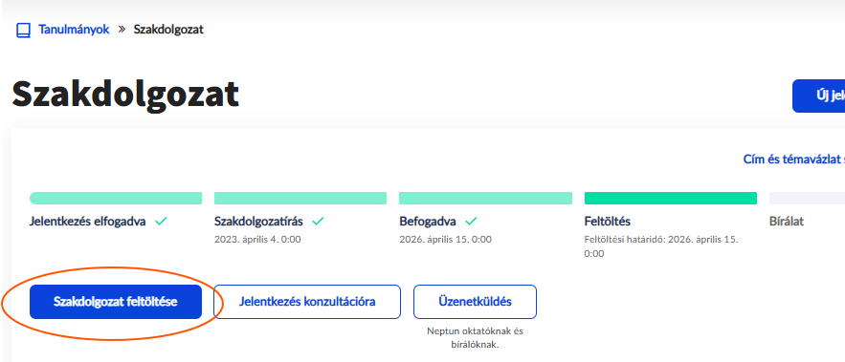
A szakdolgozat/záródolgozat/portfólió leadásának lépései 2.
A NEPTUN-ban a Tanulmányok / Szakdolgozat / Szakdolgozat feltöltése menüponton az Ön által választott szakdolgozat téma/cím, illetve szakdolgozati adatok jelennek meg.
Kattintson a „Szakdolgozat feltöltése” gombra! (a lehetőség csak a kiküldött tájékoztatóban megadott időszakban érhető el)

Slide 7
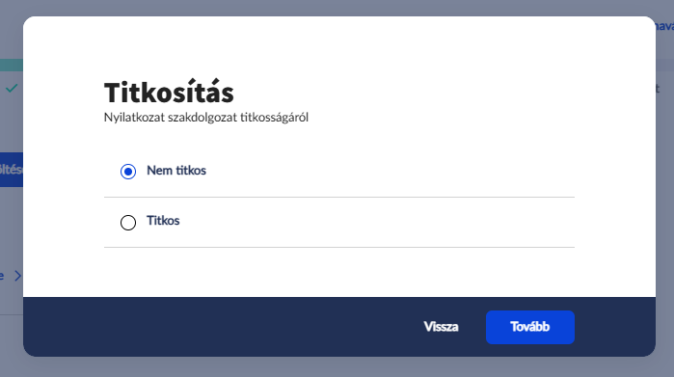
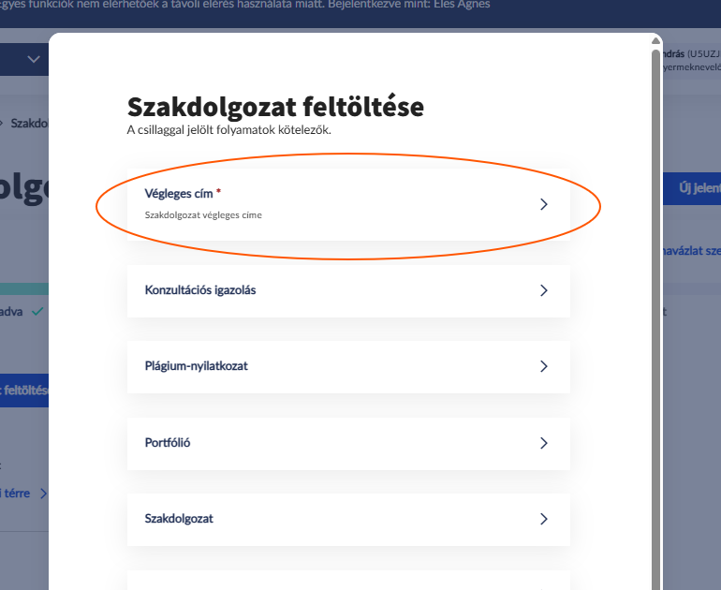
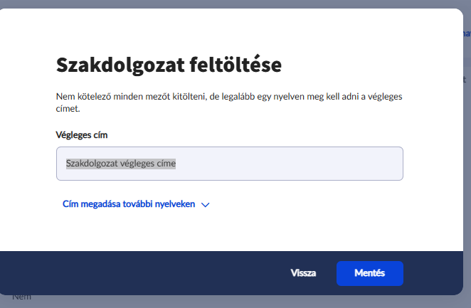
A szakdolgozat/záródolgozat/portfólió leadásának lépései 3.
A „Szakdolgozat feltöltése” gombra kattintást követően, válassza a „Nem titkos” lehetőséget, majd a „Tovább” gombra kattintva adja meg a szakdolgozat címét („Végleges cím”).

Slide 8
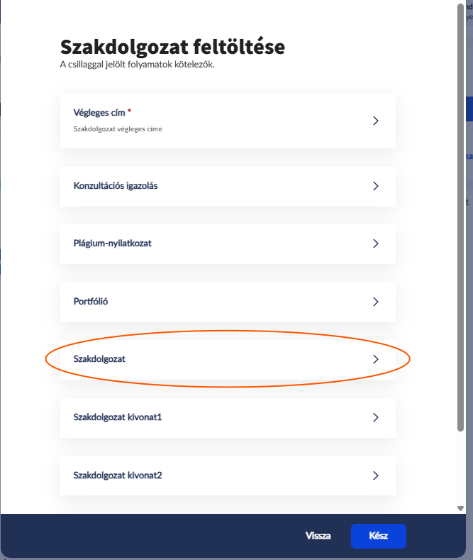
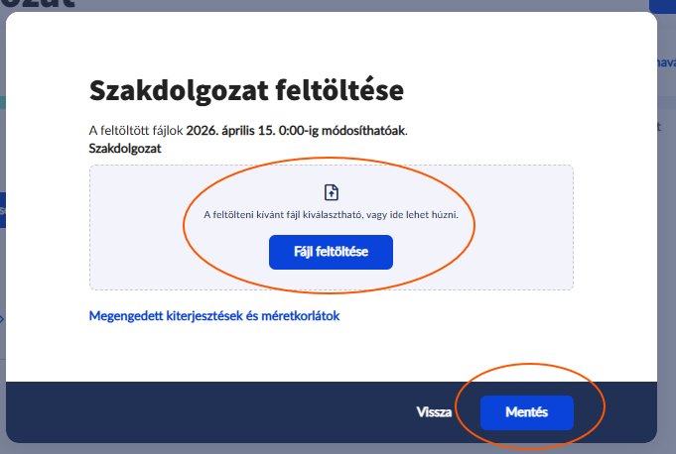
A szakdolgozat/záródolgozat/portfólió leadásának lépései 4.
A cím megadását követően töltse fel a szükséges dokumentumokat.
A megfelelő dokumentumtípusra kattintva, majd a „Fájl feltöltése” gombra klikkelve csatolja a dokumentumot. A Mentés gombbal véglegesítse a feltöltést.
A következő dokumentum felöltéséhez ugyanígy járjon el, (Fontos: Ne legyen a számítógépén megnyitva egyik feltöltendő dokumentum sem, mert különben nem sikerül a feltöltés!)

Slide 9
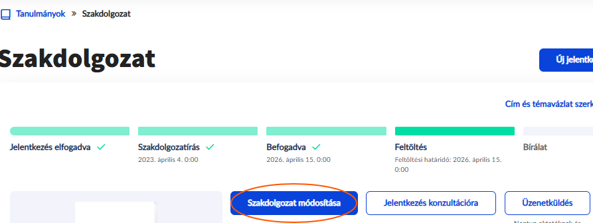
A szakdolgozat/záródolgozat/portfólió leadásának lépései 5.
A feltöltött dokumentumokat a „Szakdolgozat” felületen megtekintheti, letöltheti.
Amennyiben bármelyik dokumentumot cseréni szeretné, azt csak a leadási határidőig megteheti, a „Szakdolgozat módosítása” gombra kattintva.

Slide 10
Ha bármiben elakadna a feltöltés során, a hiba képernyőmentését csatolva emailben küldje el a megadott email címekre:
Budapesti képzési hely: pk.szakdolgozatbp@kre.hu
Nagykőrösi képzési hely: pk.szakdolgozatnk@kre.hu
Kecskeméti képzési hely: pk.szakdolgozatke@kre.hu

